Slide 1


ZÁKLADNÍ ŠKOLA OLOMOUC
příspěvková organizace
MOZARTOVA 48, 779 00 OLOMOUC
tel.: 585 427 142, 775 116 442; fax: 585 422 713
email: kundrum@centrum.cz; www.zs-mozartova.cz
Projekt: ŠKOLA RADOSTI, ŠKOLA KVALITY
Registrační číslo projektu: CZ.1.07/1.4.00/21.3688
EU PENÍZE ŠKOLÁM
Operační program Vzdělávání pro konkurenceschopnost

Slide 2
ZÁKLADNÍ ŠKOLA OLOMOUC
příspěvková organizace
MOZARTOVA 48, 779 00 OLOMOUC
tel.: 585 427 142, 775 116 442; fax: 585 422 713
email: kundrum@centrum.cz; www.zs-mozartova.cz
Autor: | Mgr. Marie Švandová
Vzdělávací oblast: | Člověk a jeho svět
Vzdělávací obor: | Člověk a jeho svět
Vyučovací předmět: | Vlastivěda
Ročník: | 5.
Tematická oblast: | České dějiny 2
Téma hodiny: | 2. světová válka 1
Označení DUM: | VY_32_INOVACE_41.16.ŠVA.VL.5
Vytvořeno: | 29. 11. 2013

Slide 3
2. světová válka
Období 1938 – 1945
Největší válečný konflikt lidstva

Slide 4
Mnichov 1938
Pohraniční území Československa –
tzv. Sudety – připojeny k Německu
nastal konec první republiky

Slide 5
Protektorát Čechy a Morava
15. března 1939
Okupace - celé Čechy a Morava
připojeny k Německu
Slováci – samostatný Slovenský
stát
Podkarpatská Rus –
obsazena Maďarskem

Slide 6
Září 1939
napadení Polska, postupně další státy
- Francie, Sovětský svaz, Anglie
k Německu se přidává
Itálie a Japonsko

Slide 7
Gestapo
zvláštní německá policie, vyvolávala
strach, používala kruté násilí
zatýkala občany a posílala do
koncentračních táborů – většina zde
zahynula – hlad, mučení

Slide 8
České školství
učebnice vyřazeny, nahrazeny německými
od 1.třídy se vyučovalo německy
vysoké školy uzavřeny, zastřelen student
medicíny Jan Opletal ( pocházel ze Lhoty
u Nákla – nedaleko Olomouce
mladí lidé posíláni do německých továren
na nucené práce

Slide 9
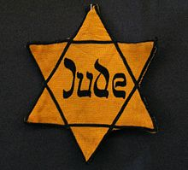
Židé
měli zvlášť těžké podmínky, nosili
označení šesticípé hvězdy
postupně násilně odváženi
do koncentračních táborů – zavražděni
Terezín
podobný osud měli Romové, cikánské
tábory Lety u Písku

Slide 10

Boj proti okupantům
vznikaly různé organizace, které bojovaly proti
okupantům – nejznámější českoslovenští letci
v Anglii
v lesích a horách se tvořily zbrojené oddíly –
partyzánů
v květnu 1942 byl v Praze proveden
atentát na R. Heydricha – říšský protektor

Slide 11
Lidice a Ležáky
v roce 1942 nacisté vypálily obce Lidice a Ležáky –
odveta za atentát na Heydricha
obyvatelé byly zavražděni, děti poslány
na převýchovu do Německa

Slide 12
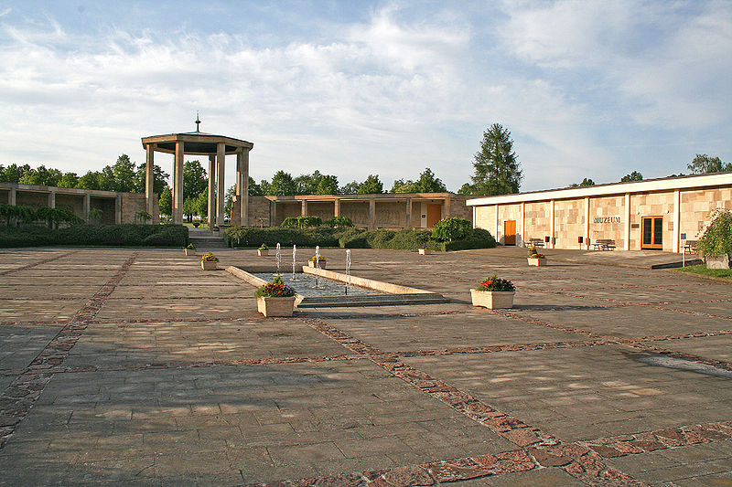
[Obr. 1]
Památník Lidice - národní kulturní památka

Slide 13
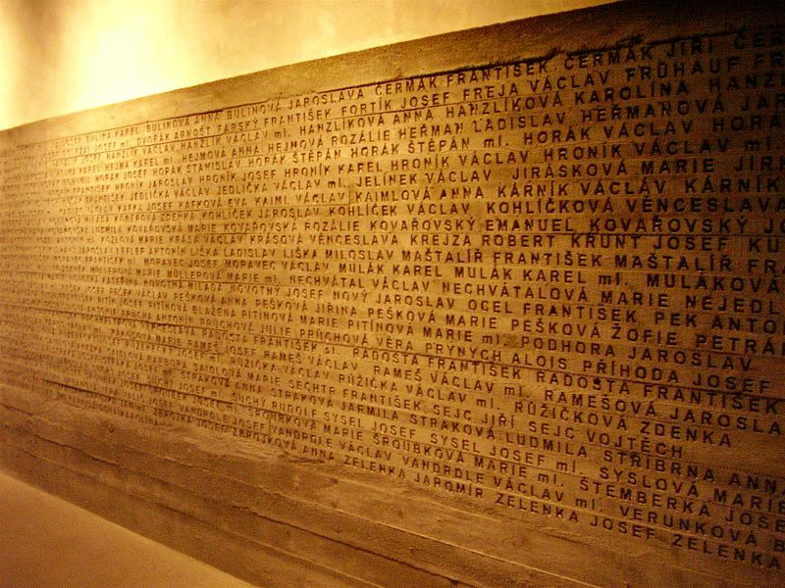
[Obr. 2]
Zeď se jmény ….. a byly vinní i nevinní

Slide 14
Konec války
osvobozování Československa začalo od podzimu
1944
od východu postupovala přes Podkarpatskou Rus
a Slovensko sovětská vojska
od západních hranic vstoupila na území Čech
americká armáda, osvobodila řadu měst
v západních Čechách - Plzeň

Slide 15
5. května 1945 - vypuklo v Praze povstání,
v ulicích byly postaveny
barikády
8. května 1945 - kapitulace Německa
9. května 1945 - osvobodila sovětská vojska
Prahu
Během války zemřelo 20 mil. vojáků a 35 mil.
civilistů, 6 mil. Židů padlo za oběť holokaustu –
programovanému vyhlazování Židů.

Slide 16
Znáš odpověď?
Jak se nazývá uvedení státu do vojenské
pohotovosti? ………..............
Mobilizace
Nejstrašnější vězení, v němž docházelo
k masovým vraždám? …………………………….
Koncentrační tábor
Holokaust
3. Programové vyhlazování Židů? ………………….
gestapo
4. Krutá německá policie se nazývala ……………...
partyzáni
5. Ozbrojené oddíly v lesích a v horách …………………

Slide 17
Nedemokratická vláda jedné politické strany
………………………
diktatura
7. Ozbrojený útok na život významné osoby
z politických důvodů ……………………
atentát
kapitulace
8. Přiznání porážky, vzdání se ………………………
Mimořádné opatření státní moci v oblasti
trestního práva ( po atentátu) ………………………..
stanné právo
10. Státní svátek ČR na paměť ukončení 2.sv.války
………………………………
8. květen

Slide 18
ZÁKLADNÍ ŠKOLA OLOMOUC
příspěvková organizace
MOZARTOVA 48, 779 00 OLOMOUC
tel.: 585 427 142, 775 116 442; fax: 585 422 713
email: kundrum@centrum.cz; www.zs-mozartova.cz
Seznam použité literatury a pramenů:
ČAPKA, F. Vlastivěda 5. Významné události nových českých dějin, učebnice pro 5.ročník. Brno: Nová škola, 2013. ISBN 978-80-7289-480-2. s. 25 – 27.
ČAPKA, F. Člověk a jeho svět. Lidé a čas. Obrazy z novějších českých dějin. Všeň: Alter, 2012. ISBN 978-80-7245-229-3. s. 59
Dlouhý, A., Chmelařová, H. Pracovní listy k učebnici Obrazy z novějších českých dějin. Všeň: ALTER, 2011. 47 s. ISBN 80-7168-013-3.
Použité zdroje:
Obrazový materiál je použit z galerie obrázků a klipartů Microsoft Office.

Slide 19
Strana 7
[cit.2013-11-25]. Dostupný pod licencí Creative Commons na WWW:<http://commons.wikimedia.org/wiki/File:Judenstern_JMW.
jpg .>.
Strana 12
[OBR.1][cit.2013-11-25].Dostupný pod licencí Creative Commons na
WWW:<http://cs.wikipedia.org/wiki/Pam%C3%A1tn%C3%ADk_Lidice#mediaviewer/Soubor:Peter_Stehlik_2009.05.12_Lidice_004a.jpg.>.
Strana 13
[OBR.2][cit.2013-11-25].Dostupný pod licencí Creative Commons na
WWW:<http://cs.wikipedia.org/wiki/Pam%C3%A1tn%C3%ADk_Lidice#mediaviewer/Soubor:Lidice-zed_se_jmeny.jpg.>.
Nečíslovaný obrazový materiál je použit z kolekce programu Microsoft PowerPoint.

